Slide 2
第二章 匀变速直线运动的研究
第6讲 匀变速直线运动的速度与时间的关系

Slide 3
高考要求 学业标准·考情分析
考点分类 考点透析·典例剖析

Slide 4

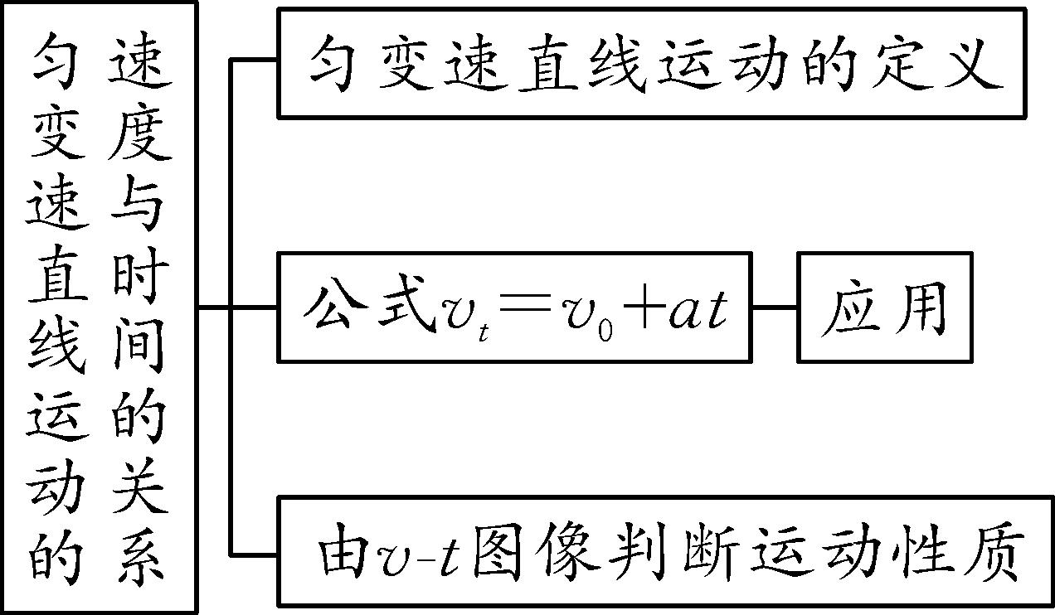
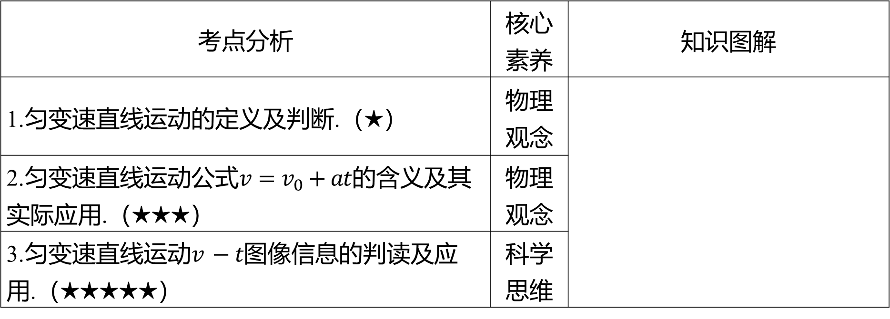
考点分析 | 核心 素养 | 知识图解
1.匀变速直线运动的定义及判断.（★） | 物理 观念
2.匀变速直线运动公式$v=v_{0}+at$ 的含义及其 实际应用.（★★★） | 物理 观念
3.匀变速直线运动$v −t$ 图像信息的判读及应 用.（★★★★★） | 科学 思维

Slide 5

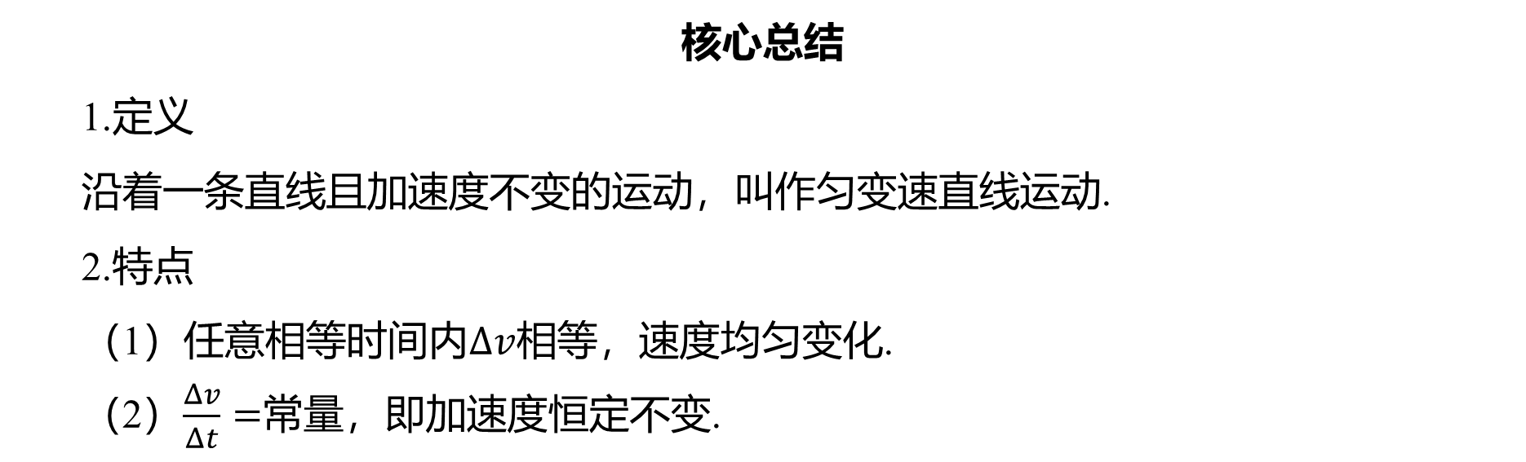
1
匀变速直线运动的定义及判断 回归教材
核心总结
1.定义
沿着一条直线且加速度不变的运动，叫作匀变速直线运动.
2.特点
（1）任意相等时间内$Δv$ 相等，速度均匀变化.
（2）$\frac{Δv}{Δt}=$ 常量，即加速度恒定不变.

Slide 6
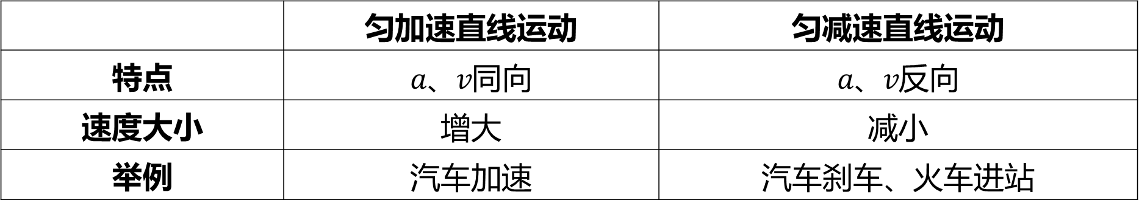
3.两类匀变速直线运动的特点
 | 匀加速直线运动 | 匀减速直线运动
特点 | $a$、$v$ 同向 | $a$、$v$ 反向
速度大小 | 增大 | 减小
举例 | 汽车加速 | 汽车刹车、火车进站

Slide 7
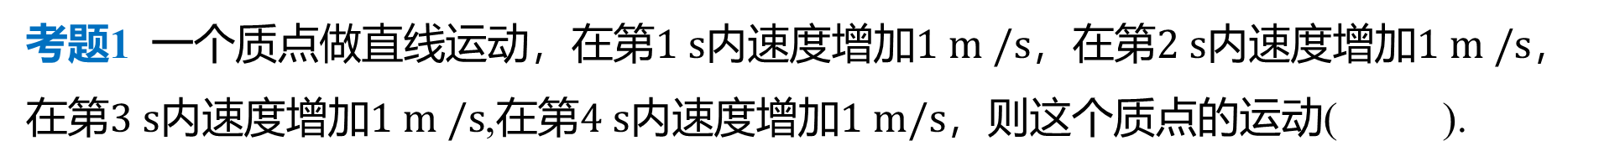
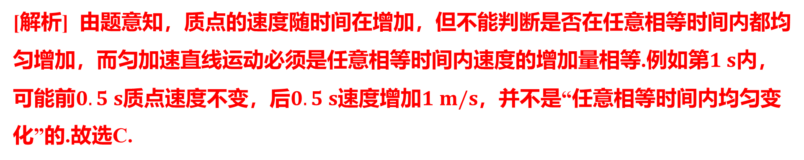
考题1 一个质点做直线运动，在第$1 s$内速度增加$1 m /s$，在第$2 s$内速度增加$1 m /s$ ，
在第$3 s$内速度增加$1 m /s$,在第$4 s$内速度增加$1 m/s$ ，则这个质点的运动( ).
C
A.是匀速直线运动 B.一定是匀加速直线运动
C.不一定是匀加速直线运动 D.一定是非匀变速直线运动
[解析] 由题意知，质点的速度随时间在增加，但不能判断是否在任意相等时间内都均
匀增加，而匀加速直线运动必须是任意相等时间内速度的增加量相等.例如第$1 s$ 内，
可能前$0.5 s$质点速度不变，后$0.5 s$速度增加$1 m/s$ ，并不是“任意相等时间内均匀变
化”的.故选C.

Slide 8
变式1-1 （2026·湖北省武昌实验中学检测）关于匀变速直线运动的定义，下列正确
的是( ).
C
A.只有速度随时间均匀增加的直线运动，才称为匀变速直线运动
B.只有速度随时间均匀减小的直线运动，才称为匀变速直线运动
C.加速度恒定，速度随时间均匀变化的直线运动
D.位移随时间均匀变化的直线运动
[解析] 匀变速直线运动中的速度均匀变化，加速度保持不变，即加速度的大小和方向
都不变，若加速度方向与速度方向相同，则物体做匀加速直线运动，若加速度方向与
速度方向相反，则物体做匀减速直线运动，故A、B错误，C正确；匀速直线运动中位
移随时间均匀变化，故D错误.

Slide 9
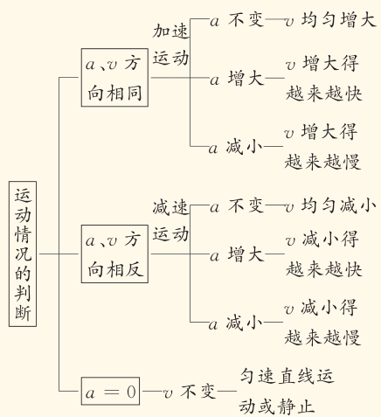
名师点拨
物体做加速运动或减速运动的判断

Slide 10
拓展延伸
常见的变速运动，实际上并不是严格意义上的匀变速直线运动，但是这些运动可
以近似看成是匀变速直线运动.例如，发射炮弹时炮弹在炮筒里的运动，火车、汽车等
交通工具在加速启动的一段时间内的运动，石块从不高的地方下落或被竖直向上抛出
时的运动等.

Slide 11
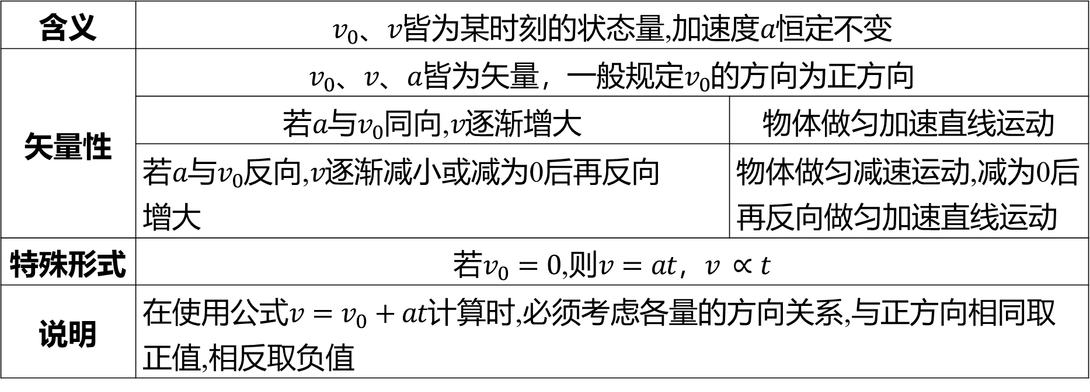

2
速度与时间的关系 易错点
核心总结
对速度与时间的关系式$v=v_{0}+at$ 的理解
含义 | $v_{0}$、$v$皆为某时刻的状态量,加速度$a$ 恒定不变
矢量性 | $v_{0}$、$v$、$a$皆为矢量，一般规定$v_{0}$ 的方向为正方向
 | 若$a$与$v_{0}$同向,$v$ 逐渐增大 | 物体做匀加速直线运动
 | 若$a$与$v_{0}$反向,$v$ 逐渐减小或减为0后再反向 增大 | 物体做匀减速运动,减为0后 再反向做匀加速直线运动
特殊形式 | 若$v_{0}=0$,则$v=at$，$v ∝t$
说明 | 在使用公式$v=v_{0}+at$ 计算时,必须考虑各量的方向关系,与正方向相同取 正值,相反取负值

Slide 12
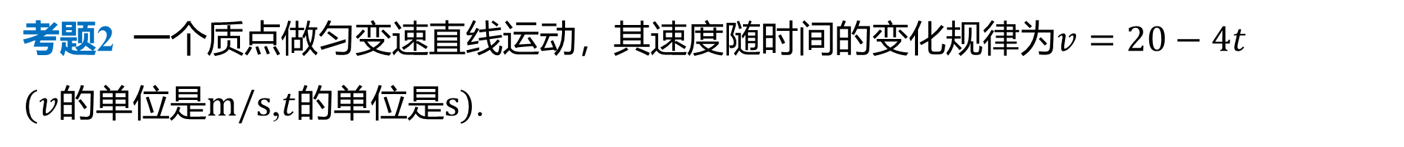
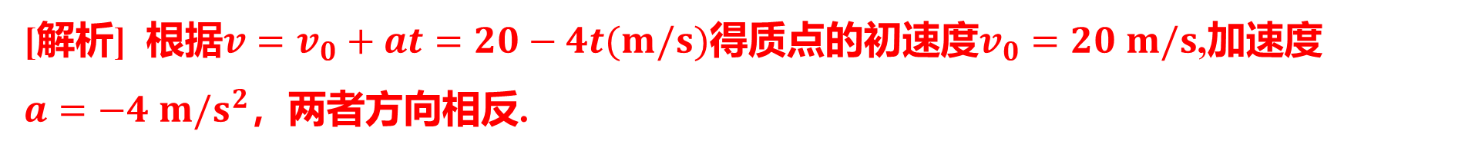
考题2 一个质点做匀变速直线运动，其速度随时间的变化规律为 $v=20−4t$
$(v$的单位是$m/s$,$t$的单位是$s)$ .
（1）求质点的初速度与加速度及两者方向的关系.
[解析] 根据$v=v_{0}+at=20−4t(m/s)$得质点的初速度$v_{0}=20 m/s$ ,加速度
$a=−4 m/s^{2}$ ，两者方向相反.
（2）求质点$6 s$ 末的速度.
[解析] 质点$6 s$末的速度$v_{6}=(20−4×6) m/s=−4 m/s$ .
（3）若该质点是处于紧急刹车状态的汽车，求汽车在$6 s$ 末的速度.
[解析] 刹车时间$t_{刹}=|\frac{v_{0}}{a}|=5 s$,$5 s$末汽车已停止运动，$6 s$ 末的速度为0.

Slide 13
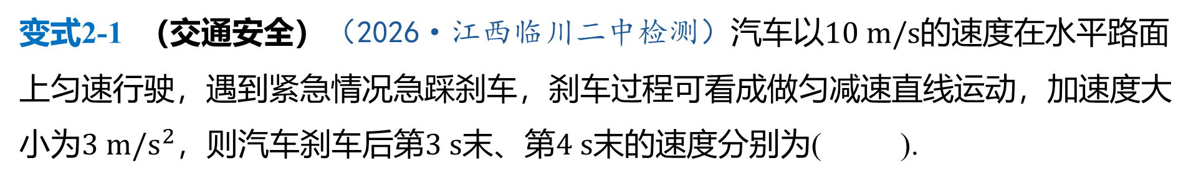
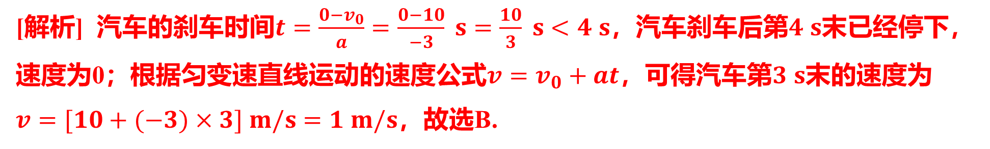
变式2-1 （交通安全）（2026·江西临川二中检测）汽车以$10 m/s$ 的速度在水平路面
上匀速行驶，遇到紧急情况急踩刹车，刹车过程可看成做匀减速直线运动，加速度大
小为$3 m/s^{2}$，则汽车刹车后第$3 s$末、第$4 s$ 末的速度分别为( ).
B
A.$1 m/s$,$−2 m/s$ B.$1 m/s$,0 C.$19 m/s$,$24 m/s$ D.0,$1 m/s$
[解析] 汽车的刹车时间$t=\frac{0−v_{0}}{a}=\frac{0−10}{−3} s=\frac{10}{3} s<4 s$，汽车刹车后第$4 s$ 末已经停下，
速度为0；根据匀变速直线运动的速度公式$v=v_{0}+at$，可得汽车第$3 s$ 末的速度为
$v=[10+(−3)×3] m/s=1 m/s$ ，故选B.

Slide 14
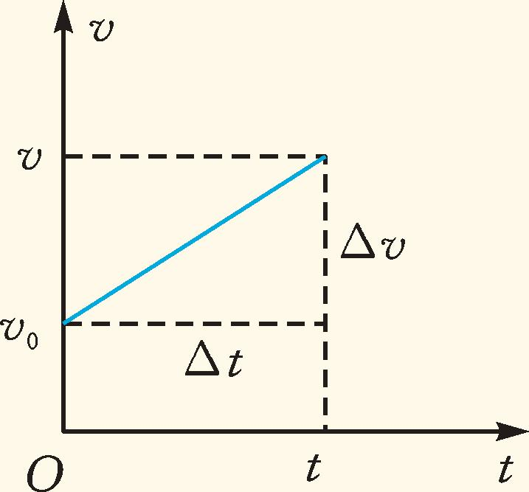
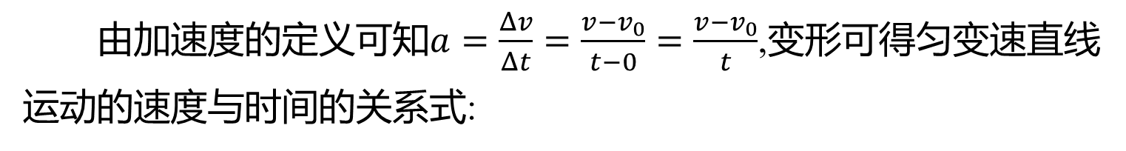
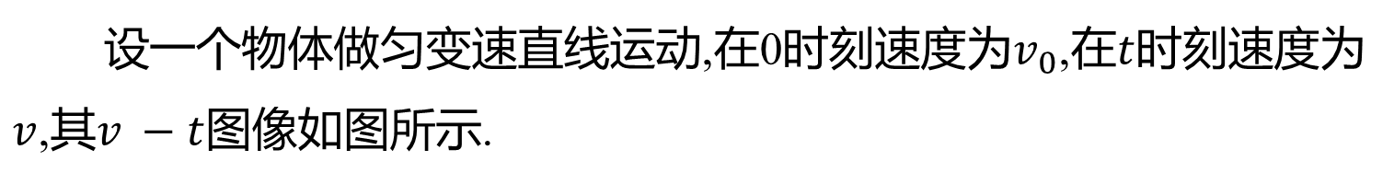
教材拓展
速度与时间关系式的推导
设一个物体做匀变速直线运动,在0时刻速度为$v_{0}$,在$t$ 时刻速度为
$v$,其$v −t$ 图像如图所示.
由加速度的定义可知$a=\frac{Δv}{Δt}=\frac{v−v_{0}}{t−0}=\frac{v−v_{0}}{t}$ ,变形可得匀变速直线
运动的速度与时间的关系式:
$v=v_{0}+at$ .

Slide 15
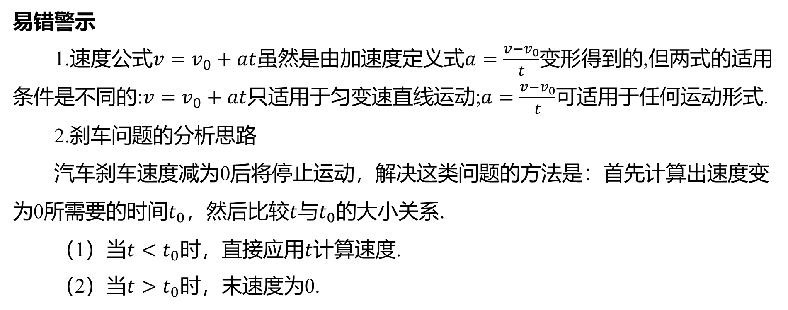
易错警示
1.速度公式$v=v_{0}+at$虽然是由加速度定义式$a=\frac{v−v_{0}}{t}$ 变形得到的,但两式的适用
条件是不同的:$v=v_{0}+at$只适用于匀变速直线运动;$a=\frac{v−v_{0}}{t}$ 可适用于任何运动形式.
2.刹车问题的分析思路
汽车刹车速度减为0后将停止运动，解决这类问题的方法是：首先计算出速度变
为0所需要的时间$t_{0}$，然后比较$t$与$t_{0}$ 的大小关系.
（1）当$t<t_{0}$时，直接应用$t$ 计算速度.
（2）当$t>t_{0}$ 时，末速度为0.

Slide 16
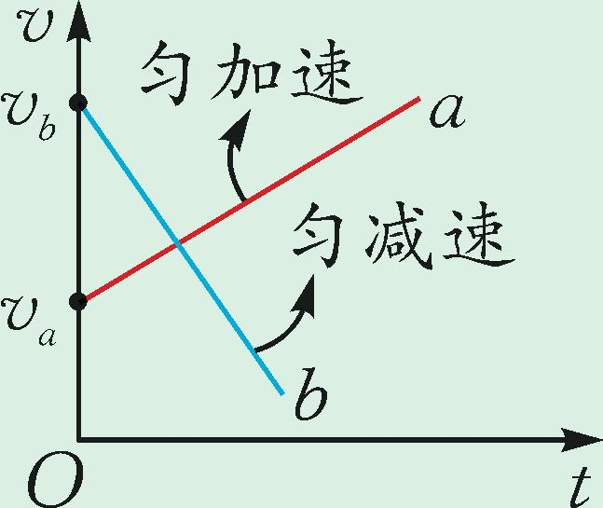
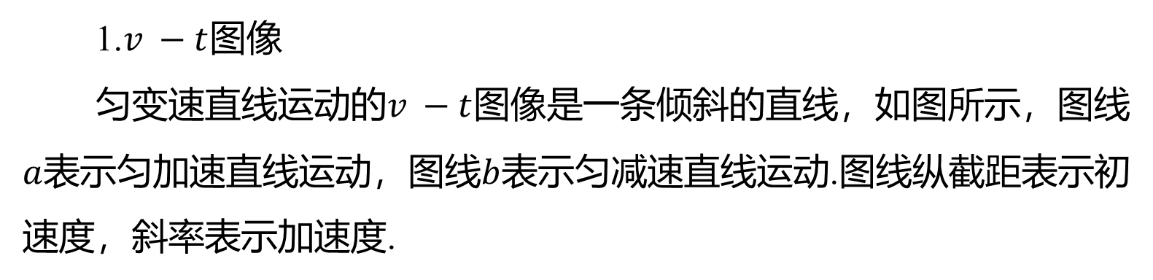
3
匀变速直线运动的$v −t$ 图像 难点
核心总结
1.$v −t$ 图像
匀变速直线运动的$v −t$ 图像是一条倾斜的直线，如图所示，图线
$a$表示匀加速直线运动，图线$b$ 表示匀减速直线运动.图线纵截距表示初
速度，斜率表示加速度.

Slide 17
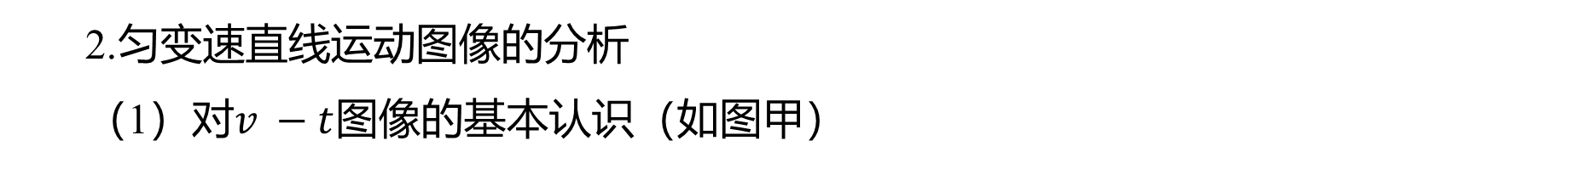
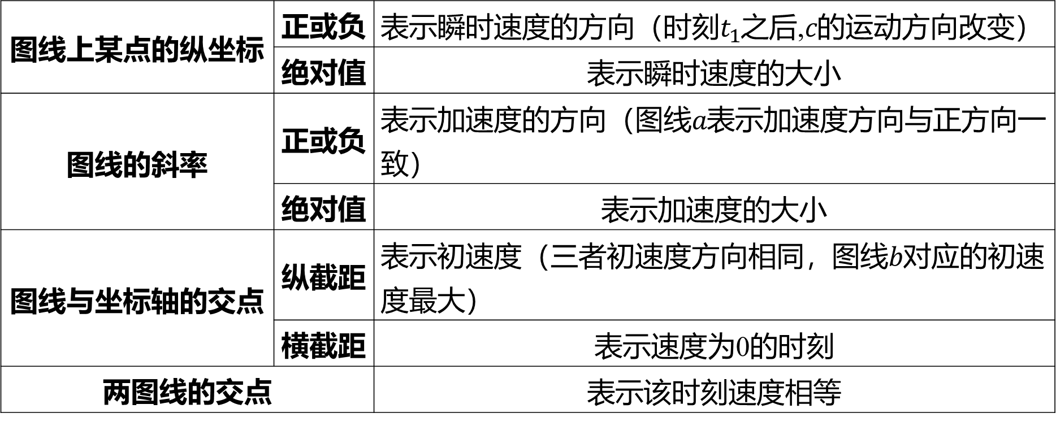
2.匀变速直线运动图像的分析
（1）对$v −t$ 图像的基本认识（如图甲）
图线上某点的纵坐标 | 正或负 | 表示瞬时速度的方向（时刻$t_{1}$之后,$c$ 的运动方向改变）
 | 绝对值 | 表示瞬时速度的大小
图线的斜率 | 正或负 | 表示加速度的方向（图线$a$ 表示加速度方向与正方向一 致）
 | 绝对值 | 表示加速度的大小
图线与坐标轴的交点 | 纵截距 | 表示初速度（三者初速度方向相同，图线$b$ 对应的初速 度最大）
 | 横截距 | 表示速度为0的时刻
两图线的交点 |  | 表示该时刻速度相等

Slide 18
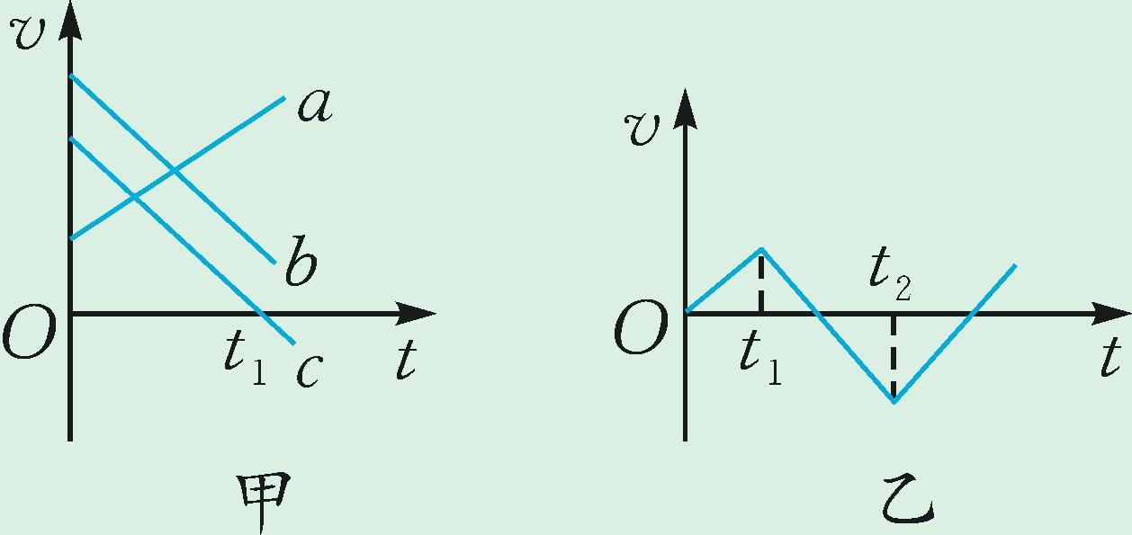
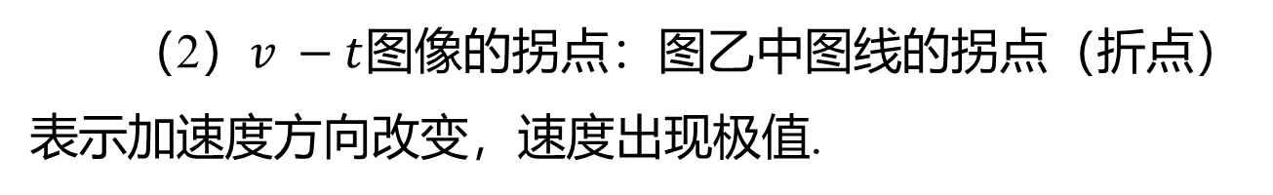
（2）$v −t$ 图像的拐点：图乙中图线的拐点（折点）
表示加速度方向改变，速度出现极值.

Slide 19
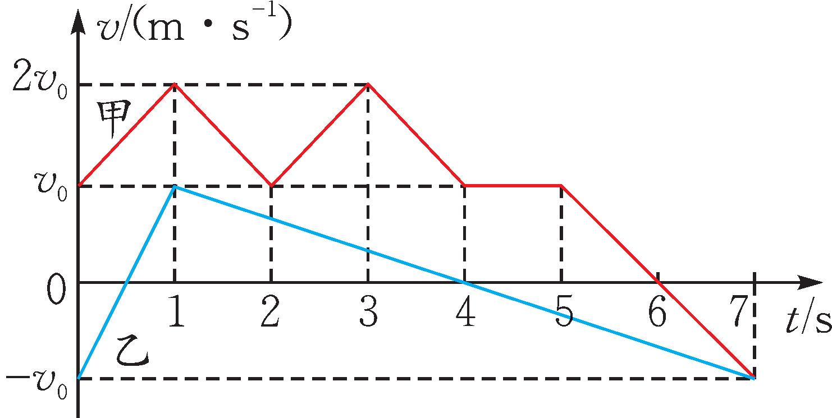
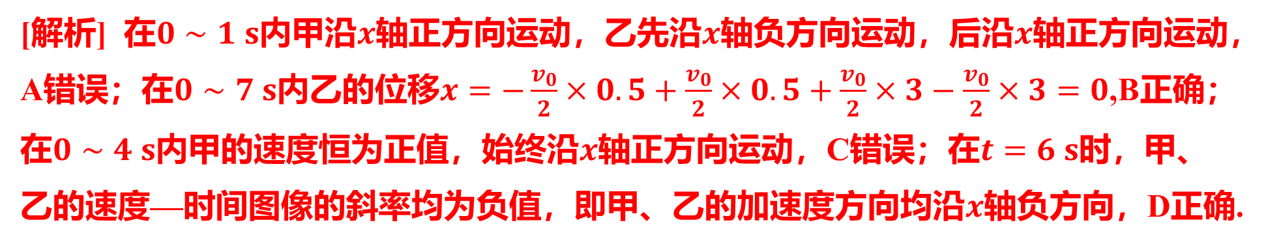
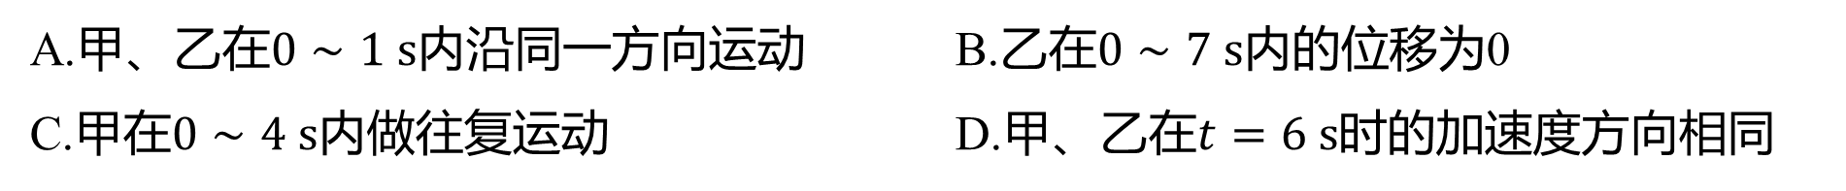
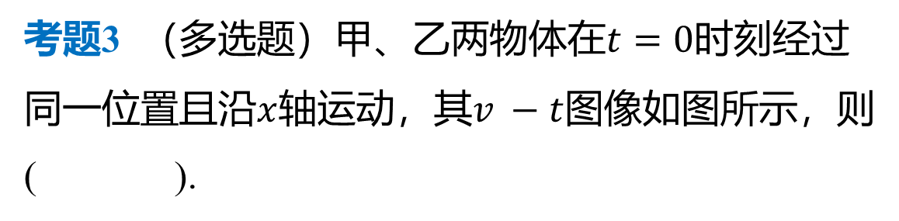
考题3 （多选题）甲、乙两物体在$t=0$ 时刻经过
同一位置且沿$x$轴运动，其$v −t$ 图像如图所示，则
( ).
BD
A.甲、乙在$0∼1 s$内沿同一方向运动 B.乙在$0∼7 s$ 内的位移为0
C.甲在$0∼4 s$内做往复运动 D.甲、乙在$t=6 s$ 时的加速度方向相同
[解析] 在$0∼1 s$内甲沿$x$轴正方向运动，乙先沿$x$轴负方向运动，后沿$x$ 轴正方向运动，
A错误；在$0∼7 s$内乙的位移$x=−\frac{v_{0}}{2}×0.5+\frac{v_{0}}{2}×0.5+\frac{v_{0}}{2}×3−\frac{v_{0}}{2}×3=0$ ,B正确；
在$0∼4 s$内甲的速度恒为正值，始终沿$x$轴正方向运动，C错误；在$t=6 s$ 时，甲、
乙的速度—时间图像的斜率均为负值，即甲、乙的加速度方向均沿$x$ 轴负方向，D正确.

Slide 20
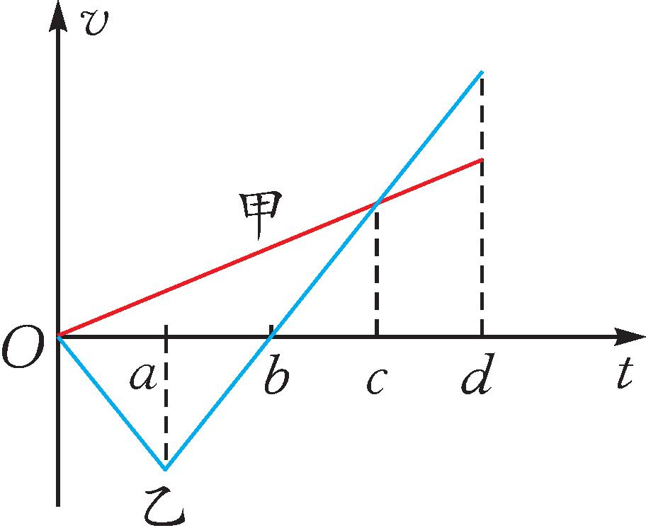
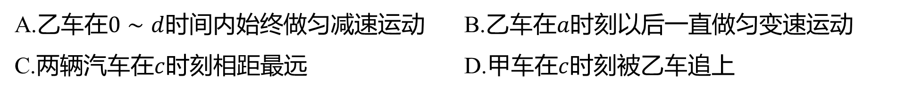
变式3-1 （多选题）甲、乙两辆汽车同时从同一地点沿同一直线由静止出发，它们的
速度—时间图像如图所示，下列说法中正确的是( ).
BC
A.乙车在$0∼d$时间内始终做匀减速运动 B.乙车在$a$ 时刻以后一直做匀变速运动
C.两辆汽车在$c$时刻相距最远 D.甲车在$c$ 时刻被乙车追上

Slide 21
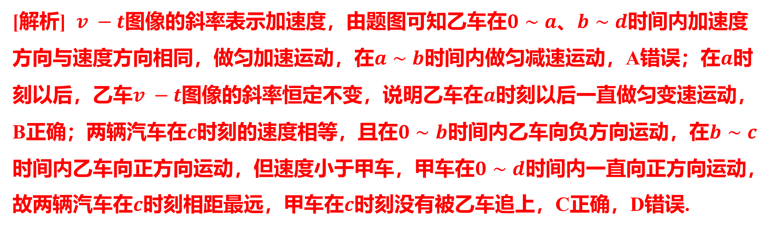
[解析] $v −t$图像的斜率表示加速度，由题图可知乙车在$0∼a$、$b∼d$ 时间内加速度
方向与速度方向相同，做匀加速运动，在$a∼b$时间内做匀减速运动，A错误；在$a$ 时
刻以后，乙车$v −t$图像的斜率恒定不变，说明乙车在$a$ 时刻以后一直做匀变速运动，
B正确；两辆汽车在$c$时刻的速度相等，且在$0∼b$时间内乙车向负方向运动，在$b∼c$
时间内乙车向正方向运动，但速度小于甲车，甲车在$0∼d$ 时间内一直向正方向运动，
故两辆汽车在$c$时刻相距最远，甲车在$c$ 时刻没有被乙车追上，C正确，D错误.

Slide 22
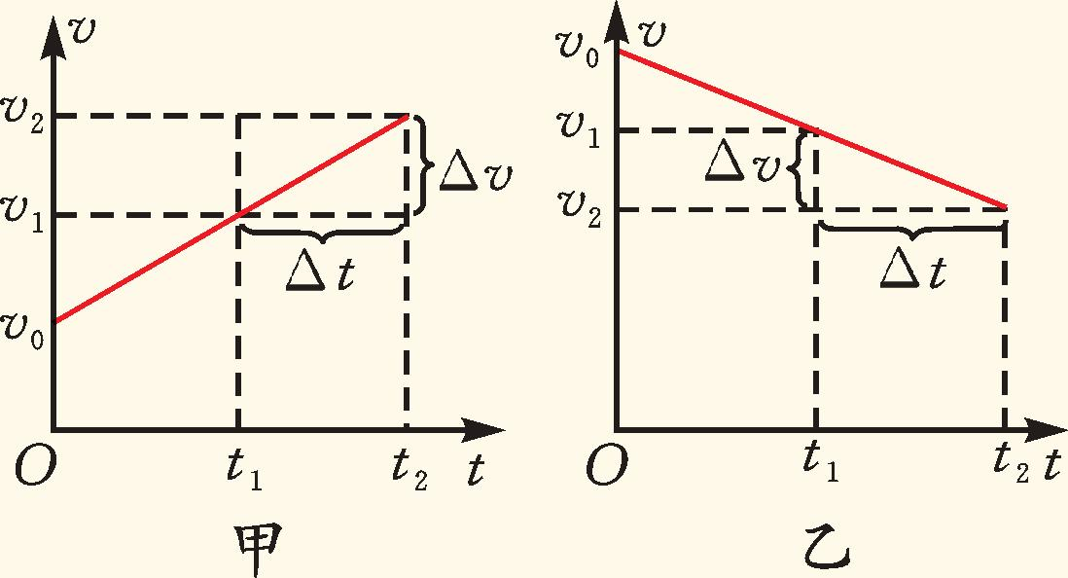
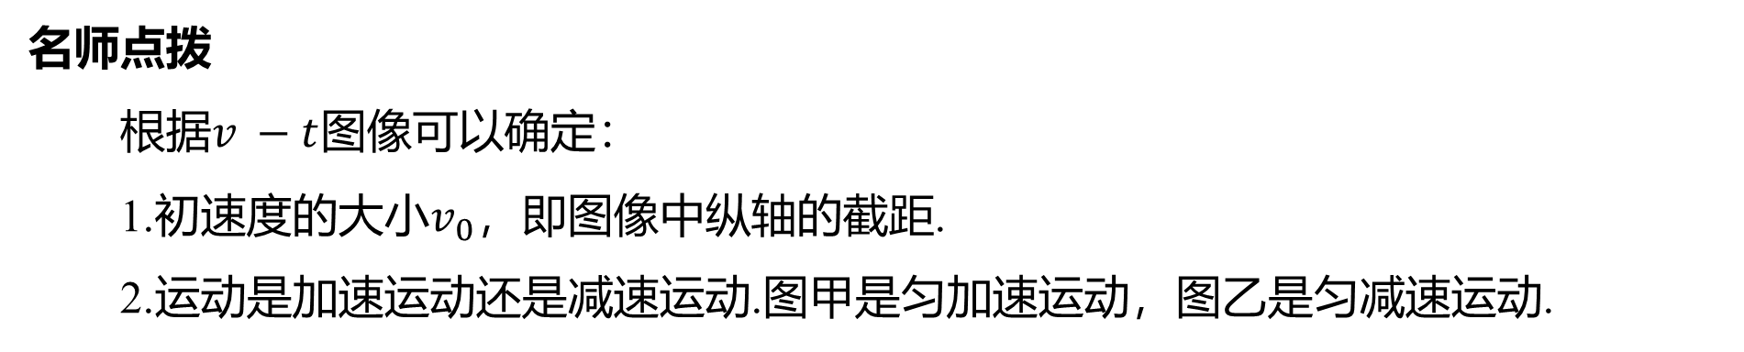
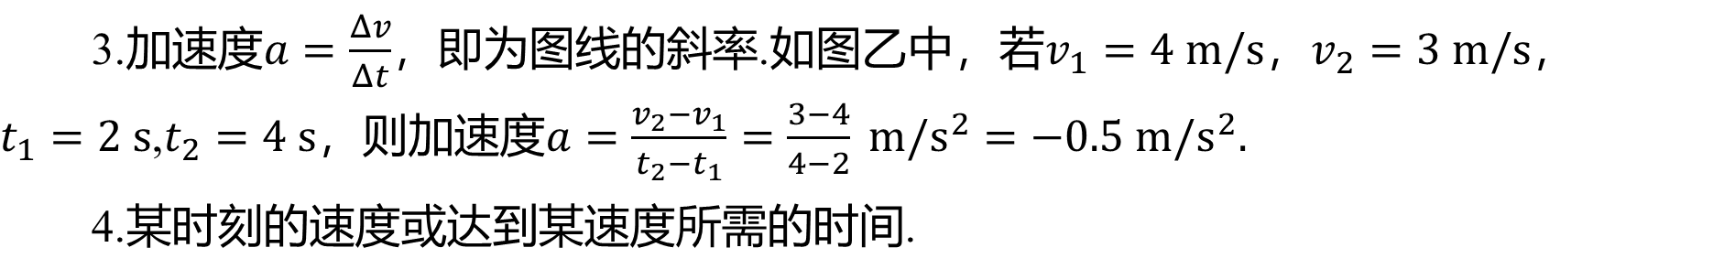
名师点拨
根据<m>$v −t$</m>图像可以确定：
1.初速度的大小<m>$v_{0}$</m>，即图像中纵轴的截距.
2.运动是加速运动还是减速运动.图甲是匀加速运动，图乙是匀减速运动.
3.加速度$a=\frac{Δv}{Δt}$，即为图线的斜率.如图乙中，若$v_{1}=4 m/s$，$v_{2}=3 m/s$ ，
$t_{1}=2 s$,$t_{2}=4 s$，则加速度$a=\frac{v_{2}−v_{1}}{t_{2}−t_{1}}=\frac{3−4}{4−2} m/s^{2}=−0.5 m/s^{2}.$
4.某时刻的速度或达到某速度所需的时间.

Slide 23
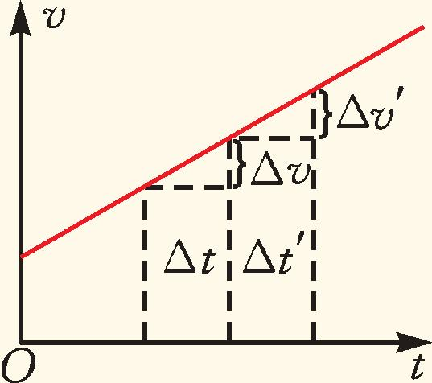
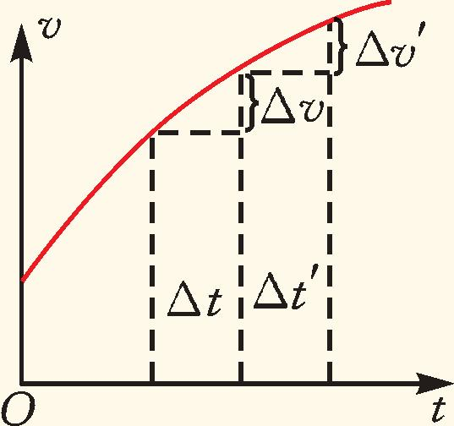
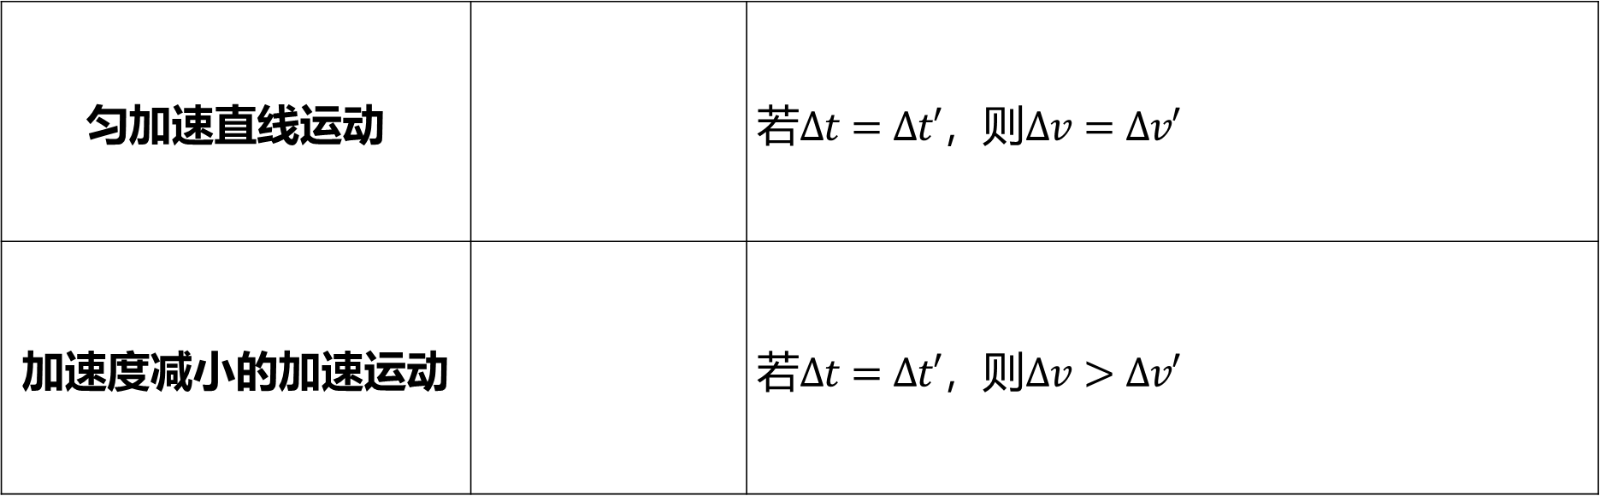
归纳总结
几种常见速度—时间图像的特点归类
匀加速直线运动 |  | 若$Δt=Δt′$，则$Δv=Δv′$
加速度减小的加速运动 |  | 若$Δt=Δt′$，则$Δv>Δv′$

Slide 24
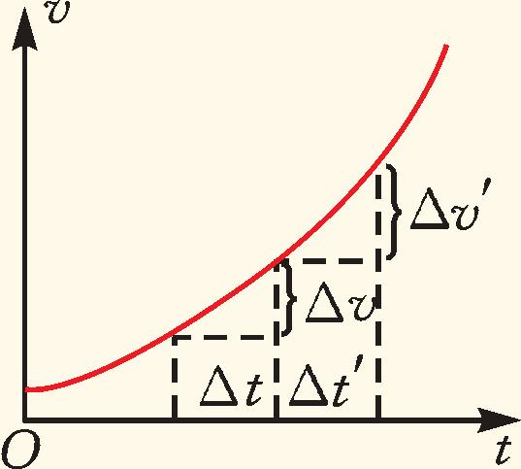
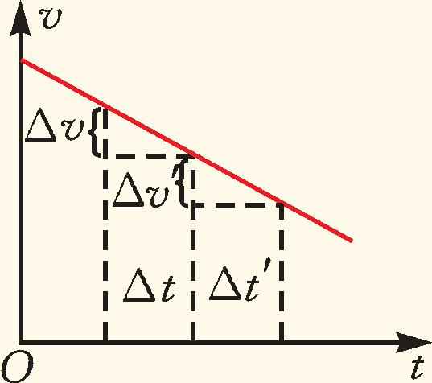
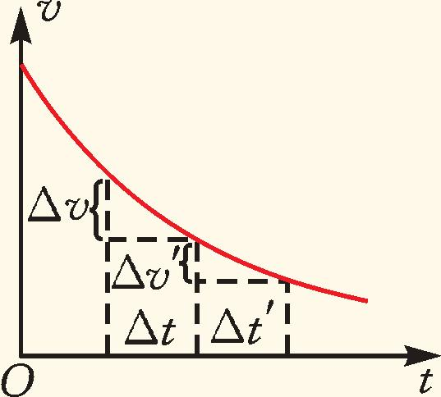
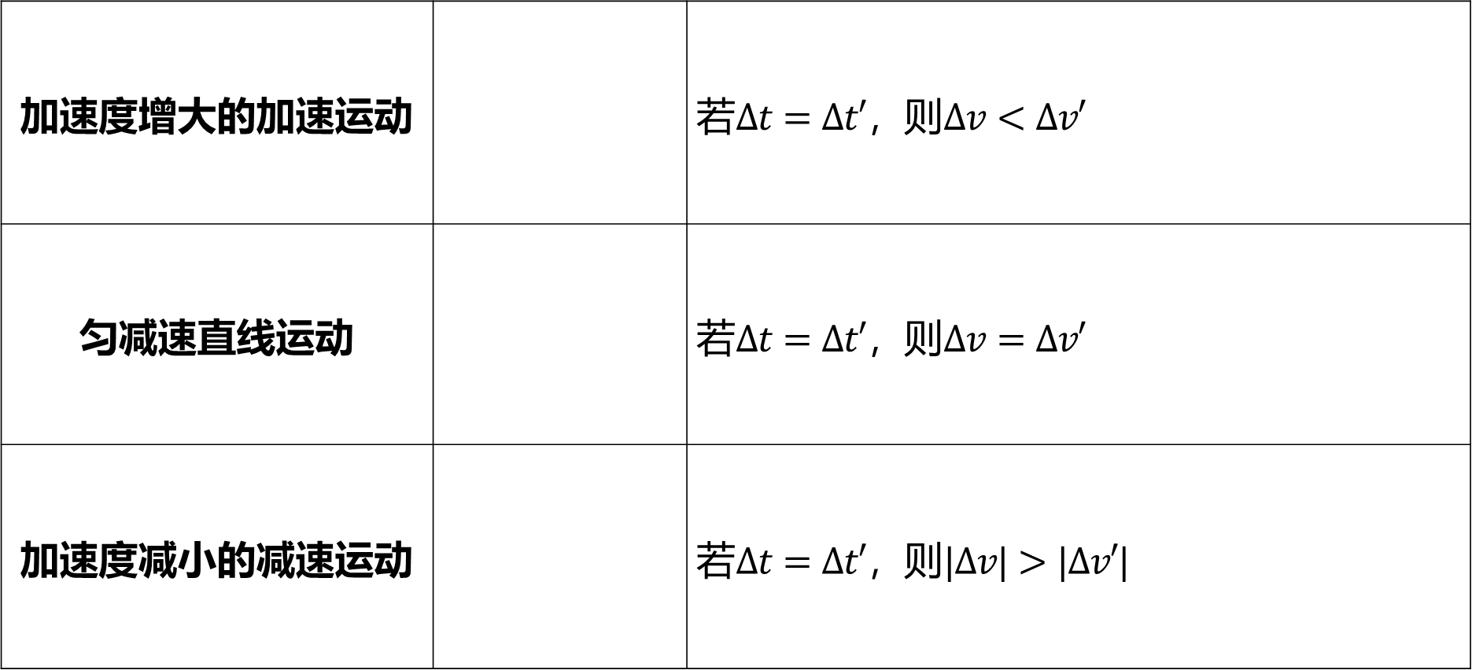
续表
加速度增大的加速运动 |  | 若$Δt=Δt′$，则$Δv<Δv′$
匀减速直线运动 |  | 若$Δt=Δt′$，则$Δv=Δv′$
加速度减小的减速运动 |  | 若$Δt=Δt′$，则$|Δv|>|Δv′|$

Slide 25
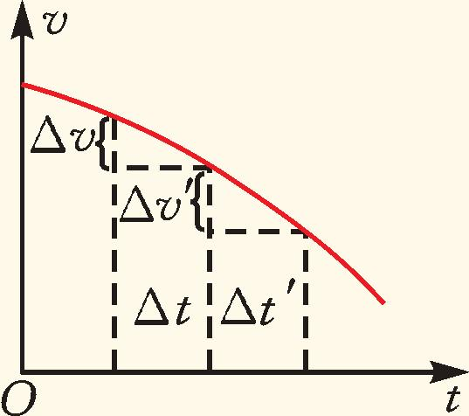
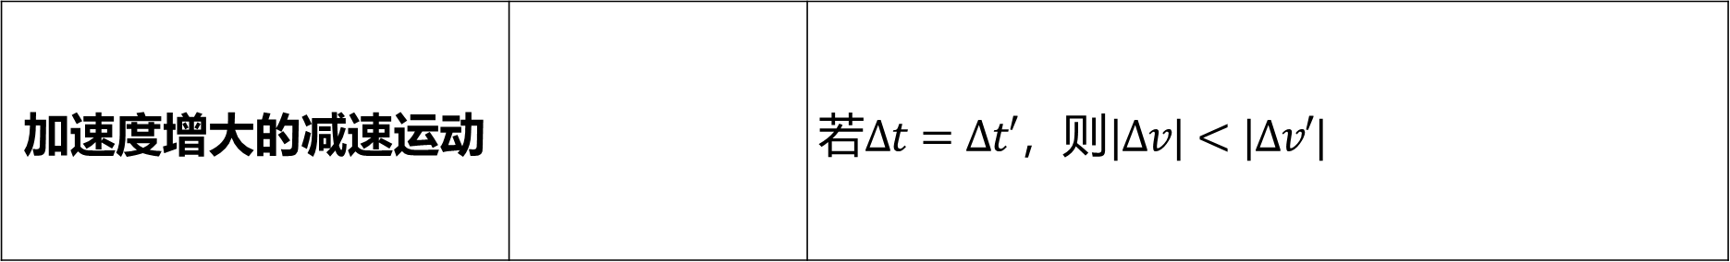
续表
加速度增大的减速运动 |  | 若$Δt=Δt′$，则$|Δv|<|Δv′|$

Slide 26
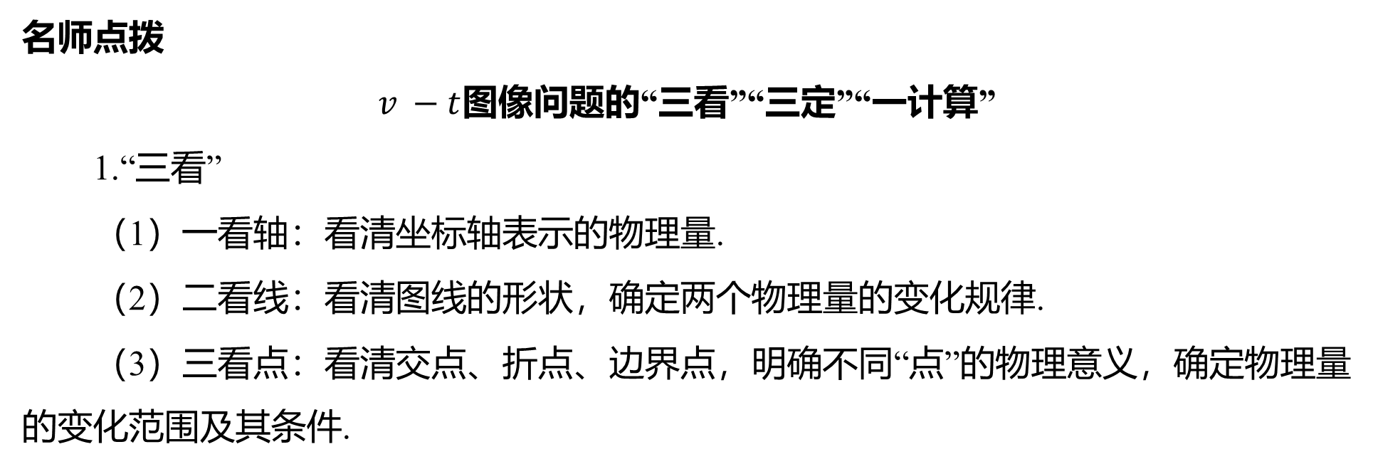
名师点拨
<m>$v −t$</m>图像问题的“三看”“三定”“一计算”
1.“三看”
（1）一看轴：看清坐标轴表示的物理量.
（2）二看线：看清图线的形状，确定两个物理量的变化规律.
（3）三看点：看清交点、折点、边界点，明确不同“点”的物理意义，确定物理量
的变化范围及其条件.

Slide 27
2.“三定”
（1）一定：确定图像与物体运动过程的关系.
（2）二定：确定图像与物理公式的关系.
（3）三定：确定图像中各图线的联系.
3.“一计算”
把图像信息与相应的物理规律相结合，进行计算，作出判断.

